Slide 1
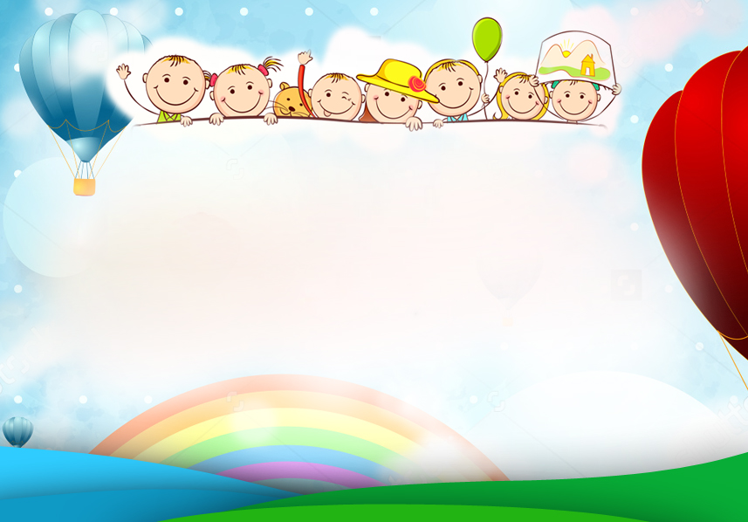
HỌC ĐỘNG LÀM QUEN VỚI TOÁN
Đề tài: Sắp xếp 3 loại đối tượng theo quy tắc
Độ tuổi: 4-5 tuổi

Slide 2
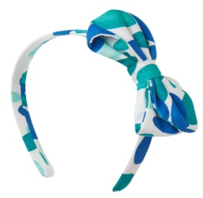
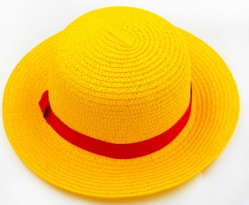

Slide 3
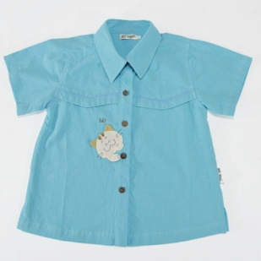
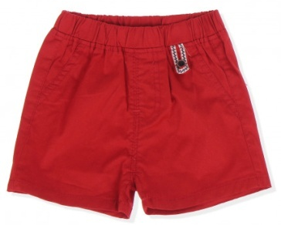

Slide 4
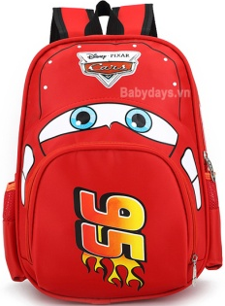

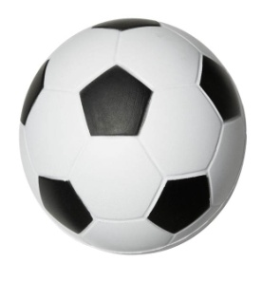

Slide 5


Slide 7


Trò chơi 1: sắp xếp theo qui tắc

Slide 8
Trò chơi 2: Xếp theo thứ tự

